Slide 1
데이터분석과R
R 기초 (2)
Matrix, Data Frame
양재경
전북대학교 산업정보시스템공학과

Slide 2
Content
● 논리값 벡터 다루기
matrix
data frame
● 파일에서 데이터 읽기/쓰기

Slide 3
논리값 벡터 다루기
● 논리연산자 : <, <=, >, >=, ==, !=, | (or), & (and)
d <- c(1,2,3,4,5,6,7,8,9)
d>=5 # FALSE FALSE FALSE FALSE TRUE TRUE TRUE TRUE TRUE
d[d>5] # 6 7 8 9
sum(d>5) # 5 보다 큰 값의 개수를 출력
sum(d[d>5])# 5 보다 큰 값의 합계를 출력
d==5 # FALSE FALSE FALSE FALSE TRUE FALSE FALSE FALSE FALSE
condi <- d > 5 # 조건을 변수에 저장
d[condi] # 조건에 맞는 값들을 선택
주의. 프로그래밍 언어에서
equal 연산자는 = 가 아닌 ==
R 에서 = 는 <- 와 같은 의미

Slide 4
[연습1]
● 다음과 같이 벡터 v1 을 생성하시오
v1 <- 51:90
● 1)  2)  3) | v1 에서 v1 에서 v1 에서 | 60 보다 작은 수 들을 보이시오 70 보다 작은 수 들은 몇개인지 보이시오 65 보다 큰 수들의 합을 보이시오
● 4) | v1 에서 | 60보다 크고 73 보다 작은 수들을 보이시오
● 5) | v1 에서 | 65 보다 작거나 80 보다 큰 수들을 보이시오
● 6) | v1 에서 | 7로 나눈 나머지가 3 인 숫자들만 보이시오
● 7) | v1 에서 | 짝수들의 합계를 보이시오
● 8) | v1 에서 | 홀수이거나 80 보다 큰 수를 보이시오
● 9) | v1 에서 | 3과 5의 공배수를 보이시오

Slide 5
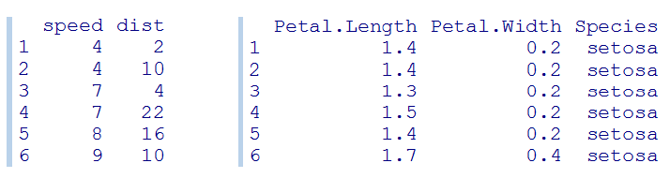
2차원 데이터 다루기
● 분석을 위한 데이터는 2차원 테이블 형태인 경우가 대부분
● Vector : 1차원 데이터를 저장하기 위한 자료구조
● 2차원 데이터를 저장하기 위해서 R 에서는 matrix 와 data
frame 을 제공
 matrix : 모든 저장된 데이터의 데이터 타입이 동일
 data.frame : 서로 다른 유형의 데이터 타입을 가진 값들을 저장

Slide 6
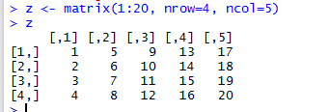
matrix
Matrix 생성
z <- matrix(1:20, z
nrow=4,
ncol=5)
행의 수 열의 수
Note. 이렇게 직접 matrix 를 만드는 경우는 거의 없음
대부분 데이터를 파일에서 불러옴

Slide 7
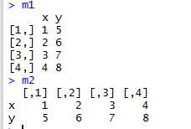
matrix
● 기존의 vector(들) 또는 matrix(들)을 결합해 새로운 행렬을
만들 수도 있다.
x <- 1:4
y <- 5:8
m1 <- cbind(x,y) # 열방향 결합
m2 <- rbind(x,y) # 행방향 결합
m1
m2

Slide 8
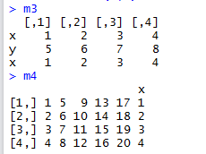
matrix
m3 <- rbind(m2,x) m4 <- cbind(z,x) m3
m4

Slide 9
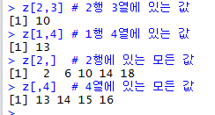
matrix
● matrix 안에서의 위치 지정
z[2,3] # 2행 3열에 있는 값
z[1,4] # 1행 4열에 있는 값
z[2,] # 2행에 있는 모든 값 z[,4] # 4열에 있는 모든 값

Slide 10


matrix
● 행과 열에 이름 붙이기
rownames(z) # 행의 이름 보이기
colnames(z) # 열의 이름 보이기
rownames(z) <- c("row1","row2","row3","row4") colnames(z) <- c("col1","col2","col3","col4","col5")

Slide 11

matrix
● 행, 열 이름으로 데이터 접근하기
z[,"col3"]
z["row2",]

Slide 12

[연습2]
1. 다음과 같은 내용의matrix 를 생성하시오 (이름은 score)
2. 컬럼의 이름을 각각 male, female 로 바꾸시오
3. 2행에 있는 모든 값을 보이시오 4. female 의 모든 값을 보이시오 5. 3행 2열의 값을 보이시오

Slide 13
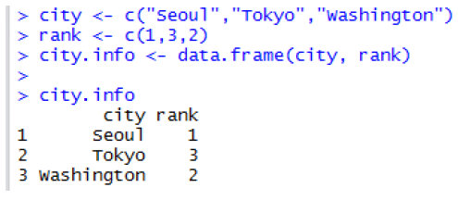
data frame
Data frame 만들기
city <- c("Seoul","Tokyo","Washington") rank <- c(1,3,2)
city.info <- data.frame(city, rank)
● 컬럼별로는 데이터 타입이 동일해야 한다
● 만들어진 후에는 matrix 와 동일하게 다룰 수 있다

Slide 14
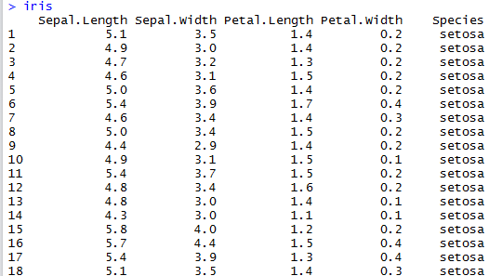
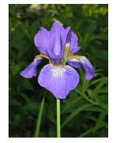
data frame
iris : R 에서 제공하는 dataset
iris
붓꽃에 대한 정보 저장
Sepal.Length,Sepal.Width : 꽃받침 길이, 폭
Petal.Length,Petal.Width : 꽃잎 길이, 폭
Species : 종(種)

Slide 15
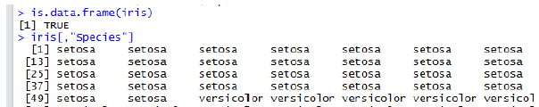
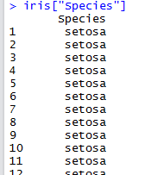
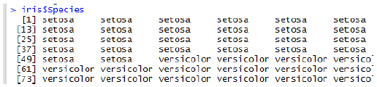
data frame
● data.frame 객체인 경우 열별 데이터를 뽑는 방법이 여러가
지 있음
is.data.frame(iris) # 객체가 data.frame 인지 확인
iris[,"Species"] # 결과가 vector == iris[,5]
iris["Species"] # 결과가 nx1 data frame
iris$Species # 결과가 vector
dataset이름$컬럼이름: data frame 에만 적용되고
matrix 에는 적용이 안된다

Slide 16
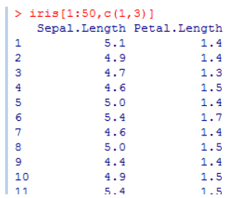
data frame
iris[,c(1:2)]
iris[,c(1,3,5)]
# 앞의 2개 컬럼 데이터 보기
iris[,c("Sepal.Length","Species")] iris[1:50,]
iris[1:50,c(1,3)]
16

Slide 17
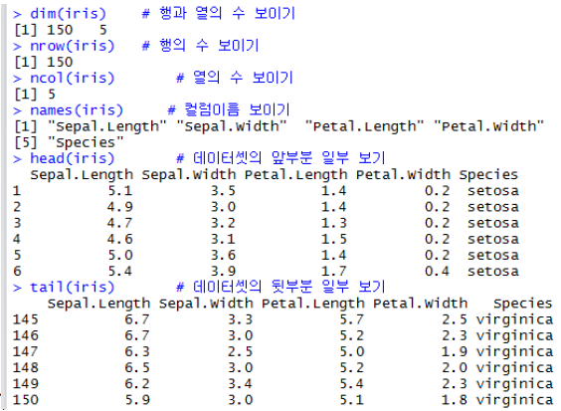
matrix, data frame 다루기
dim(iris)
nrow(iris) ncol(iris) names(iris) head(iris) tail(iris)
# 행과 열의 수 보이기
# 행의 수 보이기
# 열의 수 보이기
# 컬럼이름 보이기
# 데이터셋의 앞부분 일부 보기
# 데이터셋의 뒷부분 일부 보기
17

Slide 18
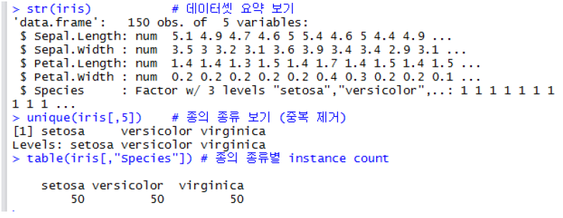
matrix, data frame 다루기
str(iris)
unique(iris[,5])
# 데이터셋 요약 보기
# 종의 종류 보기 (중복 제거)
table(iris[,"Species"]) # 종의 종류별 instance count

Slide 19
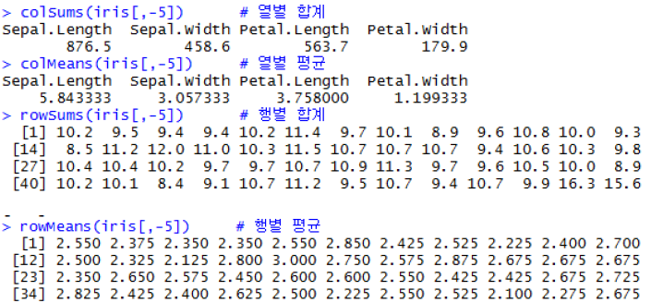
matrix, data frame 다루기
colSums(iris[,-5])
colMeans(iris[,-5])
rowSums(iris[,-5])
rowMeans(iris[,-5])
# 열별 합계
# 열별 평균
# 행별 합계
# 행별 평균

Slide 20
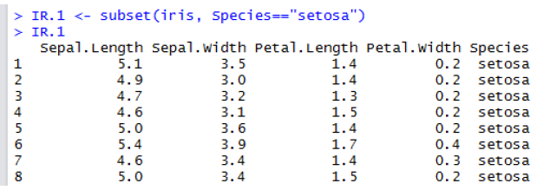

matrix, data frame 다루기
● subset() 함수 : 조건에 맞는 행(row) 추출
IR.1 <- subset(iris, Species=="setosa") IR.1
IR.2 <- subset(iris, Sepal.Length>5.0 &
Sepal.Width>4.0)
IR.2
subset() 는 matrix 에는 잘 안된다.

Slide 21
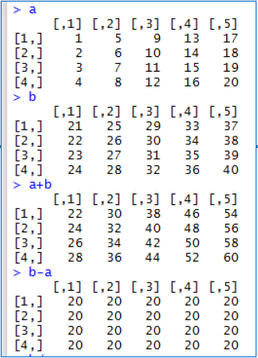
matrix 연산
● matrix 간에도 사칙연산 가능 (행/열의 수가 동일할 때)
a <- matrix(1:20,4,5) b <- matrix(21:40,4,5) a
b a+b b-a b/a a*b
Note. 수학시간에 배운
행렬 곱셈은 %*% 를 이용

Slide 22
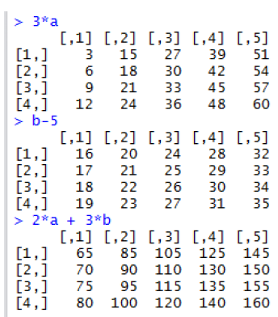
matrix 연산
3*a b-5
2*a + 3*b

Slide 23
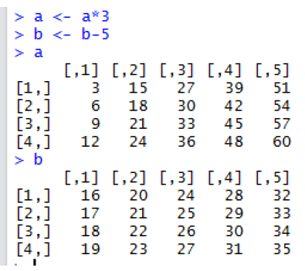
matrix 연산
a <- a*3 b <- b-5

Slide 24
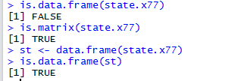
[연습3]
● R 에서 제공하는 state.x77 데이터셋을 이용하여 실습하시오
미국 50개 주에 대한 통계데이터
1. state.x77 를 st 에 저장하시오
st <- data.frame(state.x77)
2. st 의 내용을 보이시오
3. st 의 열 이름을 보이시오
4. st 의 행 이름을 보이시오
# matrix 를 data.frame 으로 변환
5. st 의 행의 개수와 열의 개수를 보이시오
6. st 의 요약정보를 보이시오
7. st 의 행별 합계와 평균을 보이시오
8. st 의 열별 합계와 평균을 보이시오
9. Florida 주의 모든 정보를 보이시오

Slide 25
[연습3]
10. 50개 주의 Income 정보만 보이시오
11. texas 주의 면적(area) 을 보이시오
12. ohio 주의 인구(population) 와 수입(income)을 보이시오 13. 인구가 5000 이상인 주의 데이터만 보이시오
14. 수입이 4500 이상인 주의 인구, 수입, 면적을 보이시오
15. 수입이 4500 이상인 주는 몇 개인지 보이시오
16. 전체면적(area)이 100000 이상이고 결빙일수(frost) 가 120 이상인 주의
정보를 보이시오
17. 전체면적(area)이 100000 이상이고 결빙일수(frost) 가 120 이상인 주의 정보를 보이시오
18. 문맹률(illiteracy)이 2.0 이상인 주의 평균 수입은 얼마인가
19. 문맹률(illiteracy)이 2.0 미만인 주와 2.0 이상인 주의 평균 수입의 차이
를 보이시오
20. 기대수명(life.exp)이 가장 높은 주는 어디인가
21. Pennsylvania 보다 수입이 높은 주들을 보이시오

Slide 26
연습문제 답
19번
rownames(st[which.max(st[,＂Life.Exp＂]),])
또는
life1=max(st["Life.Exp"])
st1=subset(st, Life.Exp >= life1)
rownames(st1)

Slide 27
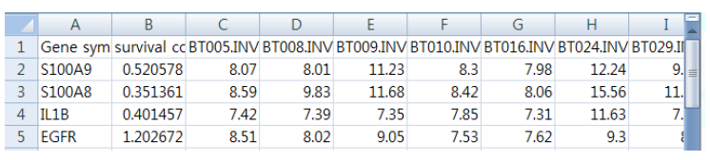
파일에 데이터 읽기/쓰기
● 파일에서 데이터 읽어오기
 Excel 에서 .csv 포멧으로 저장
read.csv() 함수 이용
 주의: 디렉토리 구분자는 “\” 가 아닌 “/” 를 사용해야 함
setwd("C:/Rwork") # 파일이 있는 폴더 지정
mydata <- read.csv("test.csv", header = TRUE)
mydata
파일의 첫줄은 데이터가 아닌 헤더부분

Slide 28
파일에 데이터 읽기/쓰기
● 파일에서 데이터 읽어오기
(앞에서 이어서)
mydata
head(mydata)
tail(mydata)
# 전체 데이터 출력
# 앞의 몇줄 데이터만 출력
# 뒤의 몇줄 데이터만 출력
mydata[2,3] nrow(mydata) ncol(mydata) dim(mydata)
# 2행 3열의 원소값 출력
# 행의 개수 출력
# 열의 개수 출력
# 행,열의 개수 출력
myRow1 <- mydata[2,]
myRow2 <- mydata[,3]
# 2행의 값들을 추출하여 벡터생성
# 3열의 값들을 추출하여 벡터생성

Slide 29
R 사용하기
● 파일에 데이터 저장
(앞에서 이어서)
mynew <- mydata[,c(2,3)] # 2,3 열만 추출
write.csv(mynew, "kid_new.csv",
row.names=F, quote=F)

Slide 30
[연습4]
1. R 에서 제공하는 state.x77 데이터셋에서 수입이 5000 이상인 주의 데이
터만 추출하여 rich_state.csv 에 저장하시오
2. rich_state.csv 파일을 읽어서 ds 변수에 저장후 ds 의 내용을 보이시오

Slide 31
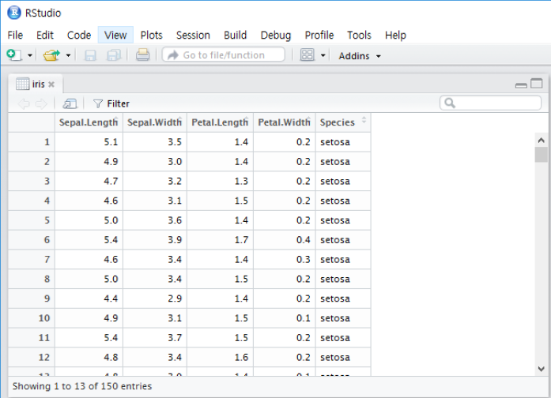
[R Tip]
R studio 에서 matrix, data frame 편리하게 보기
View(iris) # V 는 대문자
30

Slide 32

[R Tip]
데이터 타입 factor
 문자형 변수로서 특정 종류의 값만을 가질 수 있는 데이터 타입
 예를 들어 ABO식 혈액형을 나타내는 변수를 문자형 변수를 정의할 때 이 변수가 취할 수 있는 값은 A, B, AB, O의 네 가지 값만을 가져야 할 것이고, 다른 종류의 문자가 들어오면 에러가 나와야할 것이다.
 이러한 종류의 데이터 타입을 factor라고 한다. factor() 함수를 이용해 생성할 수 있다.
iris 의 “Species” 가 factor 타입
blood.type "B"))
blood.type
<- factor(c("A",
"A", "AB", "O",
is.factor(blood.type)
31

